Slide 1


TIẾT 1.
BÀI MỞ ĐẦU

Slide 2



TIẾT 1. BÀI MỞ ĐẦU
   
03
Địa lí và cuộc sống
Môn Địa lí và những điều lí thú
02
01
Những khái niệm cơ bản và
kĩ năng chủ yếu của môn Địa lí

Slide 3
1. Những khái niệm cơ bản và kĩ năng chủ yếu của môn Địa lí
TIẾT 1 - BÀI MỞ ĐẦU
   
Khai thác thông tin SGK, cho biết ở lớp 6 các em sẽ được tìm hiểu những khái niệm gì?

Slide 4

Địa hình
02
Khí hậu
03
Khái niệm
01
Đất
Trái Đất
04
05
Nước
Con người
với thiên nhiên
07
06
Sinh vật

Slide 5
1. Những khái niệm cơ bản và kĩ năng chủ yếu của môn Địa lí
TIẾT 1 - BÀI MỞ ĐẦU
   
- Những khái niệm địa lí cơ bản về Trái Đất, các thành phần tự nhiên, mối quan hệ giữa con người với thiên nhiên.

Slide 6
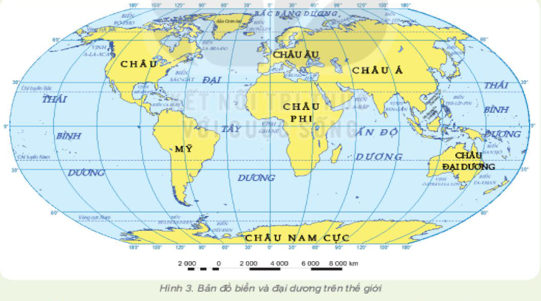
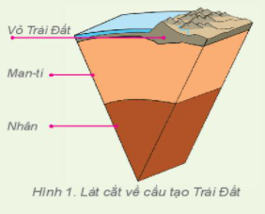
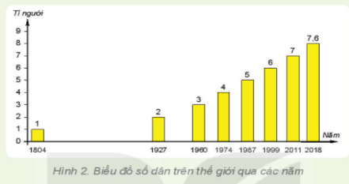
Cho biết những kĩ năng được rèn luyện khi học tập môn Địa lí?

Slide 7
1. Những khái niệm cơ bản và kĩ năng chủ yếu của môn Địa lí
TIẾT 1 - BÀI MỞ ĐẦU
   
1
Sử dụng bản đồ, sơ đồ địa lí
Kĩ năng địa lí cơ bản
2
Phân tích mô hình, hình ảnh địa lí
3
Nhận xét biểu đồ, bảng số liệu địa lí

Slide 8
1. Những khái niệm cơ bản và kĩ năng chủ yếu của môn Địa lí
TIẾT 1 - BÀI MỞ ĐẦU
   
Các kĩ năng địa lí:
+ Sử dụng bản đồ, sơ đồ.
+ Phân hình ảnh, mô hình.
+ Nhận xét bảng số liệu, biểu đồ...
Việc nắm vững những khái niệm địa lí có ý nghĩa gì trong học tập và cuộc sống hàng ngày của em?
* Ý nghĩa:
- Giải thích và ứng xử về các hiện tượng thiên nhiên diễn ra.
- Hiểu về các sự vật, hiện tượng xảy ra trong tự nhiên.

Slide 9
2. Môn Địa lí và những điều lí thú
TIẾT 1 - BÀI MỞ ĐẦU
   

Slide 10
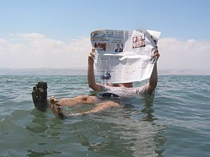
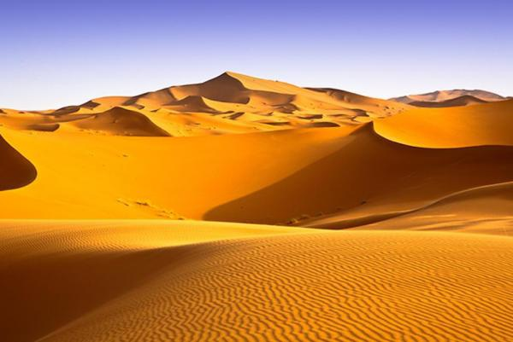
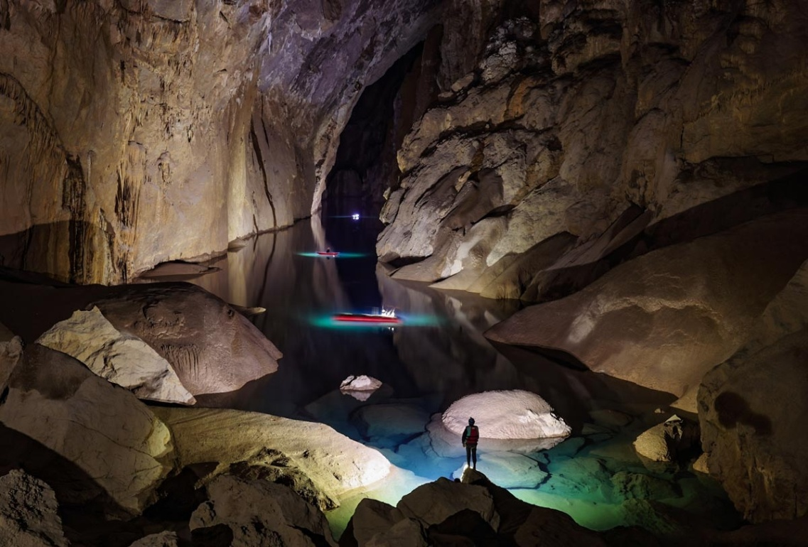
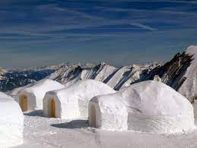
Biển Chết (có độ muối rất cao)
Sa mạc Xa-ha-ra khắc nghiệt
Hãy kể thêm một số điều lí thú mà em biết về tự nhiên và con người trên Trái Đất?
Em hãy nêu những điều lí thú được thể hiện qua các bức ảnh này.
Hang Sơn Đoòng (Việt Nam)
Nhà băng của người E-xki-mô

Slide 11
2. Môn Địa lí và những điều lí thú
TIẾT 1 - BÀI MỞ ĐẦU
   
- Khám phá được các mối quan hệ giữa các sự vật hiện tượng địa lí.
- Giải thích được các hiện tượng địa lí đang xung quanh ta.

Slide 12
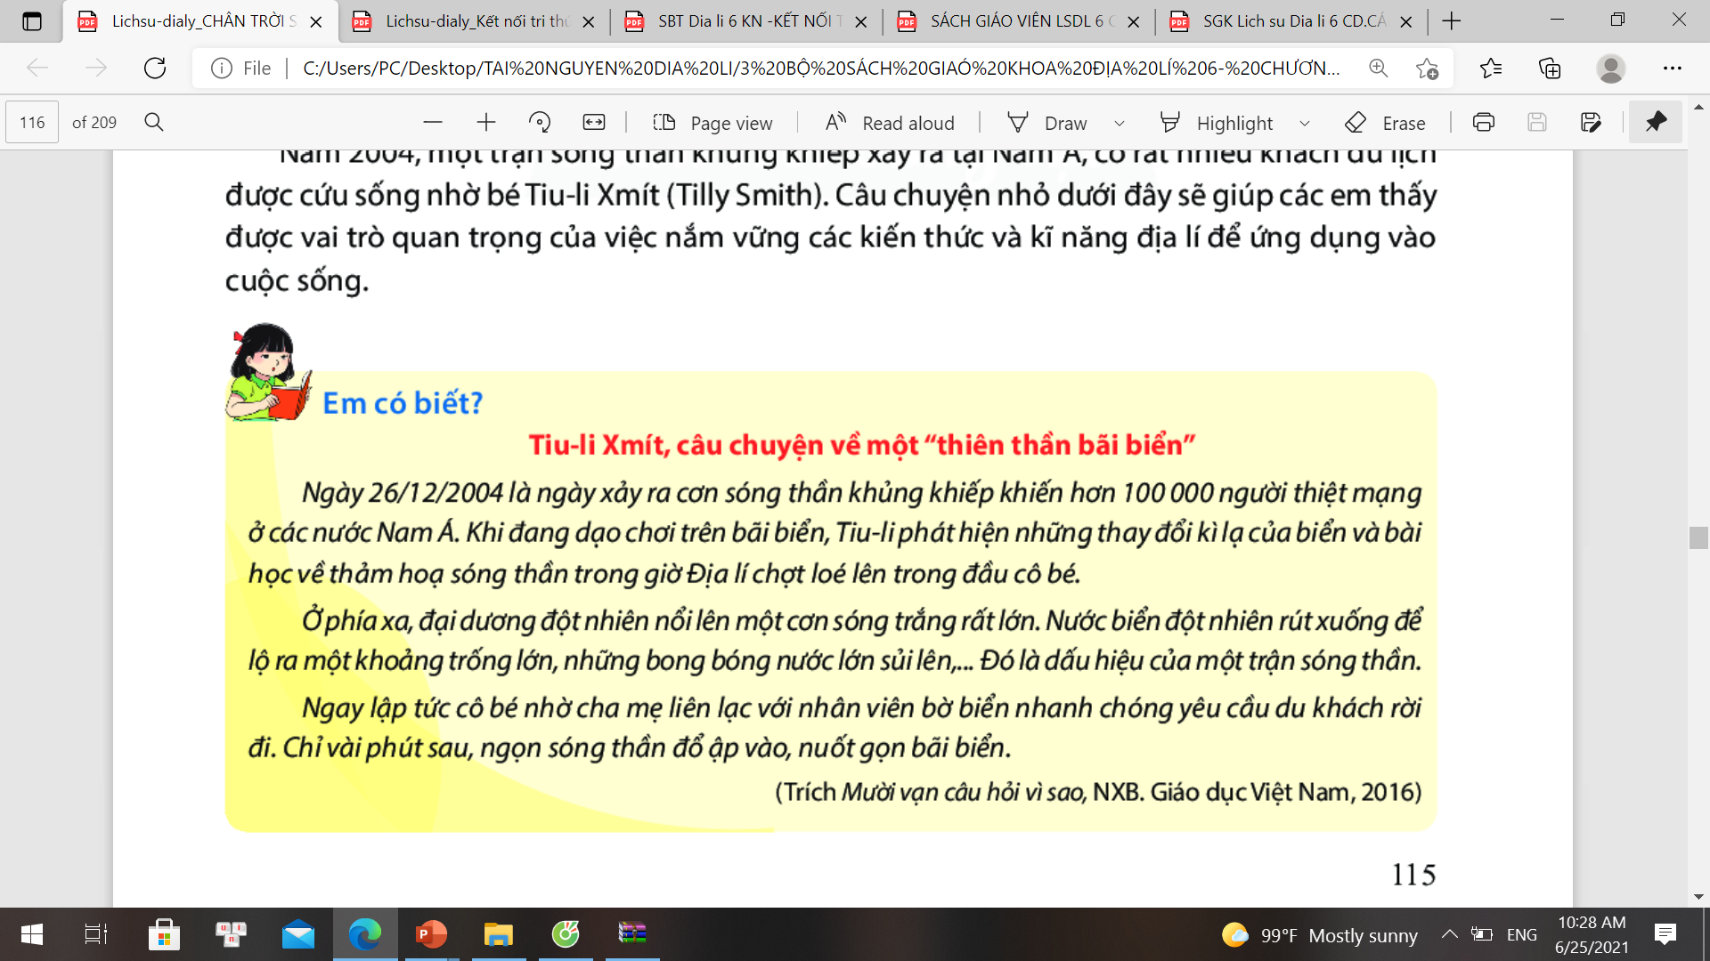
3. Địa lí và cuộc sống
TIẾT 1 - BÀI MỞ ĐẦU
   
Làm sao Tiu-li có thể tránh được sóng thần và cứu thêm nhiều người khác?
Hãy nêu một số ví dụ về việc vận dụng kiến thức Địa lí vào cuộc sống?
Sự kiện gì xảy ra vào ngày 26/12/2004? Hậu quả của sự kiện này như thế nào?

Slide 13

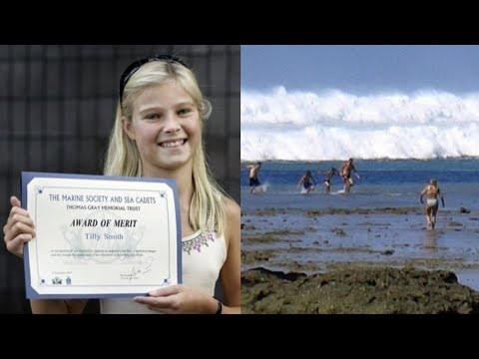

Slide 14
Dựa vào câu chuyện trên, em hãy cho biết, Tiu-li đã tránh được sóng thần nhờ có kiến thức và kĩ năng địa lí nào?
Tiu-li đã tránh được sóng thần nhờ có kiến thức và kĩ năng địa lí sau:
- Kiến thức về sóng thần, những dấu hiệu nhận biết của một trận sóng thần.
- Kĩ năng phòng tránh sóng thần.

Slide 15
3. Địa lí và cuộc sống
TIẾT 1 - BÀI MỞ ĐẦU
   
- Cung cấp hiểu biết về những hiện tượng tự nhiên; thấy được mối quan hệ giữa con người với thiên nhiên.
- Vận dụng giải quyết các vấn đề trong cuộc sống hàng ngày.
- Định hướng thái độ, ý thức sống, lí tưởng sống...

Slide 16



Trò chơi:
THỬ TÀI TRÍ TUỆ

Slide 17

Câu 1. Việt Nam tiếp giáp với biển nào?
Biển Đông

Slide 18
Câu 2. Kĩ năng quan trọng nhất khi học tập môn Địa lí là gì?
Kĩ năng sử dụng bản đồ địa lí.

Slide 19
Câu 3. Địa hình, khí hậu, đất nước, sinh vật thuộc thành phần nào của Trái Đất?
Thành phần tự nhiên.

Slide 20
Câu 4. Trên Trái Đất, đại dương nào lớn nhất về diện tích?
Thái Bình Dương.

Slide 21
Câu 5. Thủ đô của Việt Nam có tên là gì?
Hà Nội.

Slide 22
Câu 6. Mùa đông ở Miền Bắc nước ta có thời tiết như thế nào?
Lạnh giá (Giá rét).

Slide 23
Câu 7. Châu lục nào không có con người sinh sống thường xuyên?
Châu Nam Cực.

Slide 24


     Hoạt động nối tiếp:
Học bài và trả lời câu hỏi 1, 2 SGK.
Tìm hiểu trước Bài 1.
Lấy thêm ví dụ về vai trò của môn Địa lí đối với cuộc sống).

Slide 25




Bài học kết thúc.
Chúc các em học tập tốt, đạt kết quả cao trong học tập.

